Slide 1
Carving
Event Log
2012-01-03
박호진 책임연구원

Slide 2
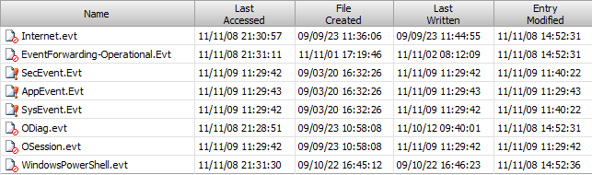
악의적의 의도로 흔적 제거
Event 서비스 중지
Event Log 파일 삭제 (※ 아래 그림 참고)
Event Log 내용 삭제
[그림] 특정 PC에서 발견된 삭제된 윈도우 이벤트로그 파일

Slide 3
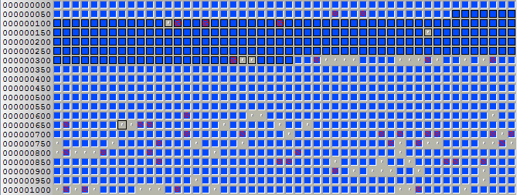

Event Log Record Carving
윈도우 파일 시스템에 남아있는 흔적을 찾아 복구합니다.
비 할당 영역

Slide 4
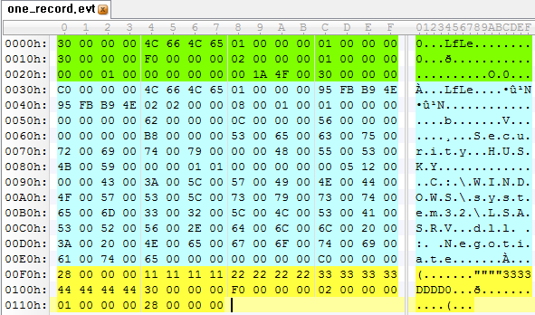
Event Log 구조
Event Log 레코드 시그니처로 사용되는 “LfLe” 를 키워드로 사용
“비 할당 영역”에서 Event Log 레코드를 찾는다.
HEADER
RECORD
RECORD
RECORD(s)
FOOTER

Slide 5
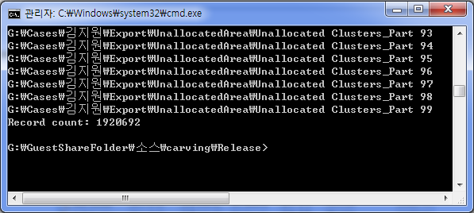
Case Study
Unallocated Clusters ≒ 321 GB
Find Event Log Record = 1,920,692 개
할당되지 않은 영역 분리
Event Log
레코드 복구
Event Log
구조체 생성

Slide 6
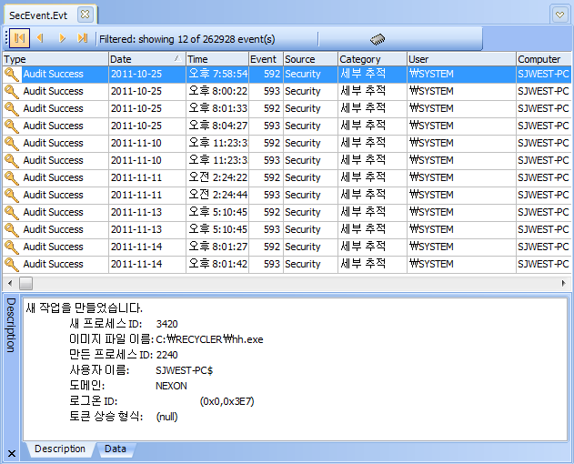
Case Study CONT.
Event Log Record 복구 후 보정
Event Log Explorer 를 통해 정확한 분석을 할 수 있음.

Slide 7
Tool Review
장점
대용량 파일지원
다수의 파일 입력지원
메모리-맵을 이용한 카빙속도 향상
이벤트 로그 재구성
Event Log Explorer 에서 정상적으로 볼 수 있음.
이벤트 속성별 구분
TODO
이벤트 로그 특성 시각화

Slide 8
A-FIRST R&D
침해사고 분석
업무 자동화
R&D

Slide 9
Evtx Header
Magic (“ElfFile”)
CurrentChunk
Next Record
Size Part1(0x80)
Revision
Version
Header Size
Chunk Count
Flags
CRC32

Slide 10
Chunk Header
Magic (“ElfChnk”)
NumLogRecFirst
NumLogRecLast
NumFileRecFirst
NumFileRecLast
OfsTables
OfsLastRec
OfsNextRec
CRC32

